Slide 1
Добро пожаловать на математический факультет!

Slide 2
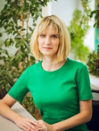
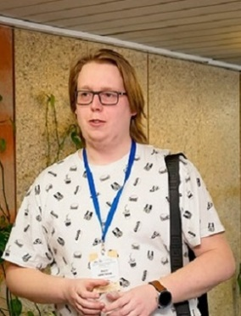
Деканат
ФИО | Должность | Email
Чемарина Юлия Владимировна | Декан | Chemarina.YV@tversu.ru
Цветков Антон Ильич | Заместитель декана по учебной работе | Tsvetkov.AI@tversu.ru

Slide 3
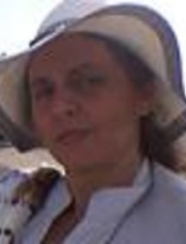
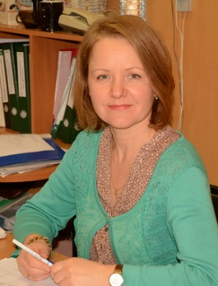
Специалитет
10.05.01 Компьютерная безопасность
ФИО |  | Email
Малышкина Ольга Витальевна | Руководитель | Malyshkina.OV@tversu.ru
Граф Наталья Александровна | Тьютор КБ | Graf.NA@tversu.ru

Slide 4
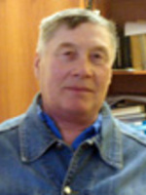
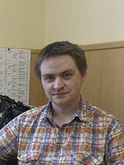
Направление подготовки 02.03.01 Математика и компьютерные науки
ФИО |  | Email
Цветков Виктор Павлович | Руководитель | Tsvetkov.VP@tversu.ru
Михеев Сергей Александрович | Тьютор МиКН | Mikheev.SA@tversu.ru

Slide 5
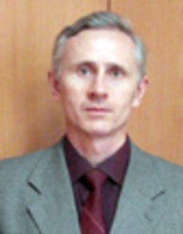
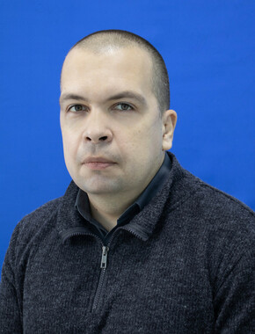

Направления подготовки
01.03.01 Математика
02.03.03 Математическое обеспечение и администрирование информационных систем
ФИО |  | Email
Шаров Герман Сергеевич | Руководитель | Sharov.GS@tversu.ru
Миловидов Алексей Евгеньевич | Тьютор МОиАИС | Milovidov.AE@tversu.ru
Морозова Светлана Игоревна | Тьютор «Математики» | Morozova.SI@tversu.ru

Slide 6
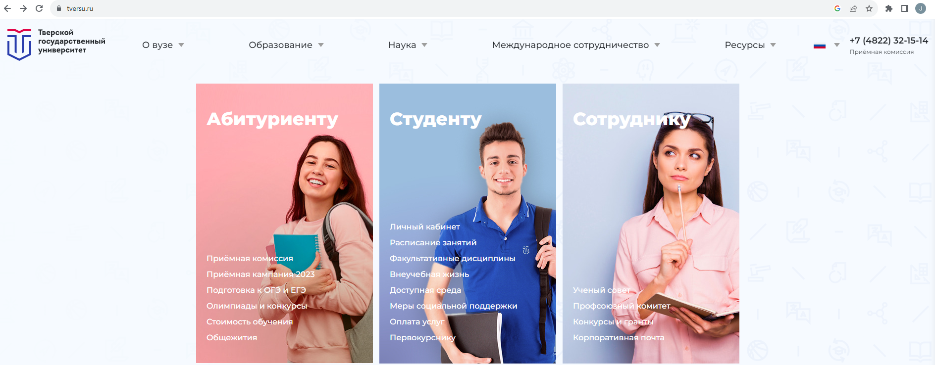
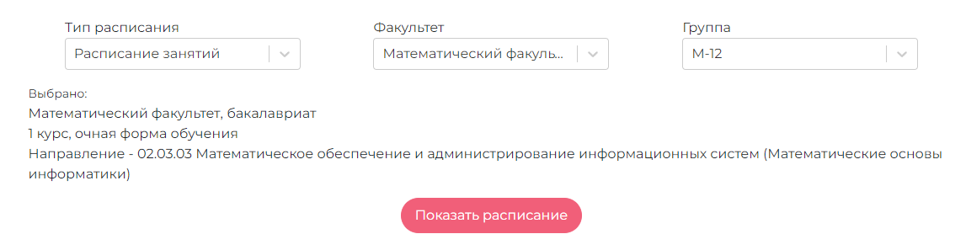
РАСПИСАНИЕ

Slide 7
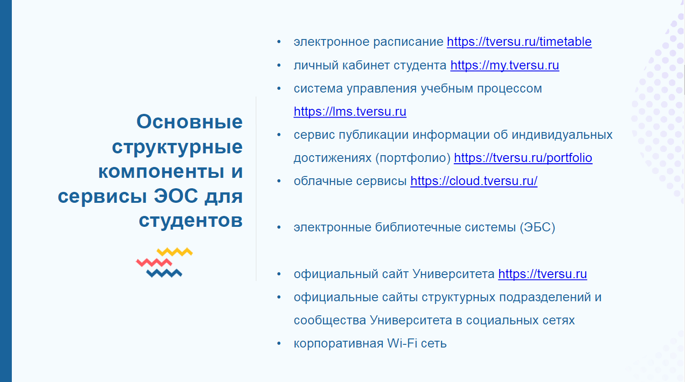

Slide 8



Slide 9


Slide 10
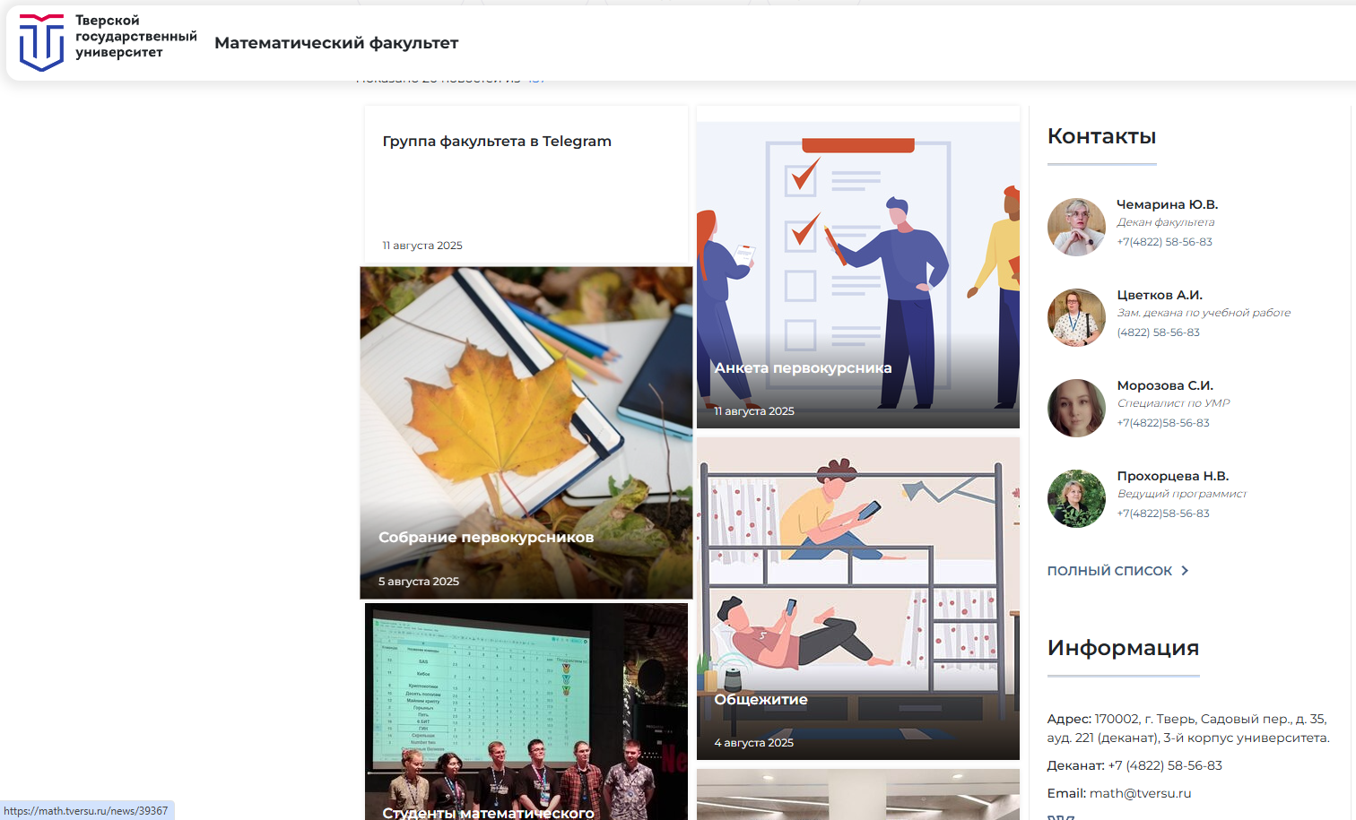
Общежитие

Slide 11
Заселение в общежитие корпусов "В" и "Г"
(г. Тверь Спортивный переулок, 11)
С собой иметь комплект документов https://math.tversu.ru/folders/23!
Для включения Вас в список на заселение необходимо
до 15 августа
выслать скан или фото
заявления на общежитие
заместителю декана Цветкову Антону Ильичу
по электронной почте Tsvetkov.AI@tversu.ru.
Тема письма: общежитие.

Slide 12
Для заселения в общежитие
Необходимо зарегистрироваться и создать личный кабинет на сайте https://www.gosuslugi.ru
При заселении с собой иметь следующий пакет документов:
Заявление (по образцу) о предоставлении койко-места в общежитии;
Заявление (по образцу) от одного из родителей, если студенту
не исполнилось 18 лет;
Справка о состоянии здоровья заселяемого 086 У;
Справка, подтверждающая статус студента (готовится деканатом);
Ксерокопия паспорта (2 шт.);
Ксерокопия ИНН;
Две цветные фотографии 3х4.
При заселении необходимо:
Ознакомиться и заполнить необходимые документы печатными буквами;
По необходимости сделать дубликаты ключей от секции и комнаты.
Желательно:
Оплатить за проживание в кассу общежития за сентябрь, октябрь, ноябрь;
Ксерокопия СНИЛС.

Slide 13
Стипендии
В связи с тем, что всем студентам-первокурсникам, поступившим для обучения на бюджетную основу по очной форме, в первом полугодии как мера социальной поддержки выплачивается государственная академическая стипендия, каждому обучающемуся необходимо лично в индивидуальном порядке предоставить в бухгалтерию вуза (ректорат, каб. 14) реквизиты банковского счёта национальной платёжной системы МИР. Счета могут быть открыты в Сбербанке, Альфа-банке или банке ВТБ.
Для тех, у кого уже есть карты, необходимо в банке взять реквизиты счёта (там должны быть указаны фамилия, имя, отчество обучающегося, наименование отделения банка, номер счёта) и предоставить их в бухгалтерию вуза.
Для тех, кто не имеет карты, и планирует открыть её в Сбербанке, необходимо лично с паспортом обратиться в отделение Сбербанка на ул. Трёхсвятская, д.8, 1 этаж, окно 25, сообщить что вы являетесь обучающимся ТвГУ и желаете оформить карту МИР для стипендиальных выплат. Договор у ТвГУ заключён именно с этим отделением Сбербанка, поэтому открытая здесь карта будет обслуживаться банком без взимания платы (по картам, открытым в других отделениях, вопрос оплаты за услуги банка необходимо выяснять в самих отделениях).
Для желающих открыть карту в Альфа-банке, рекомендуем обращаться в отделение, расположенное на ул. Желябова, д.3 (напротив гимназии №12).
Для желающих открыть карту в банке ВТБ, рекомендуем обращаться в отделение, расположенное на ул. Новоторжская, д.12 А.

Slide 14
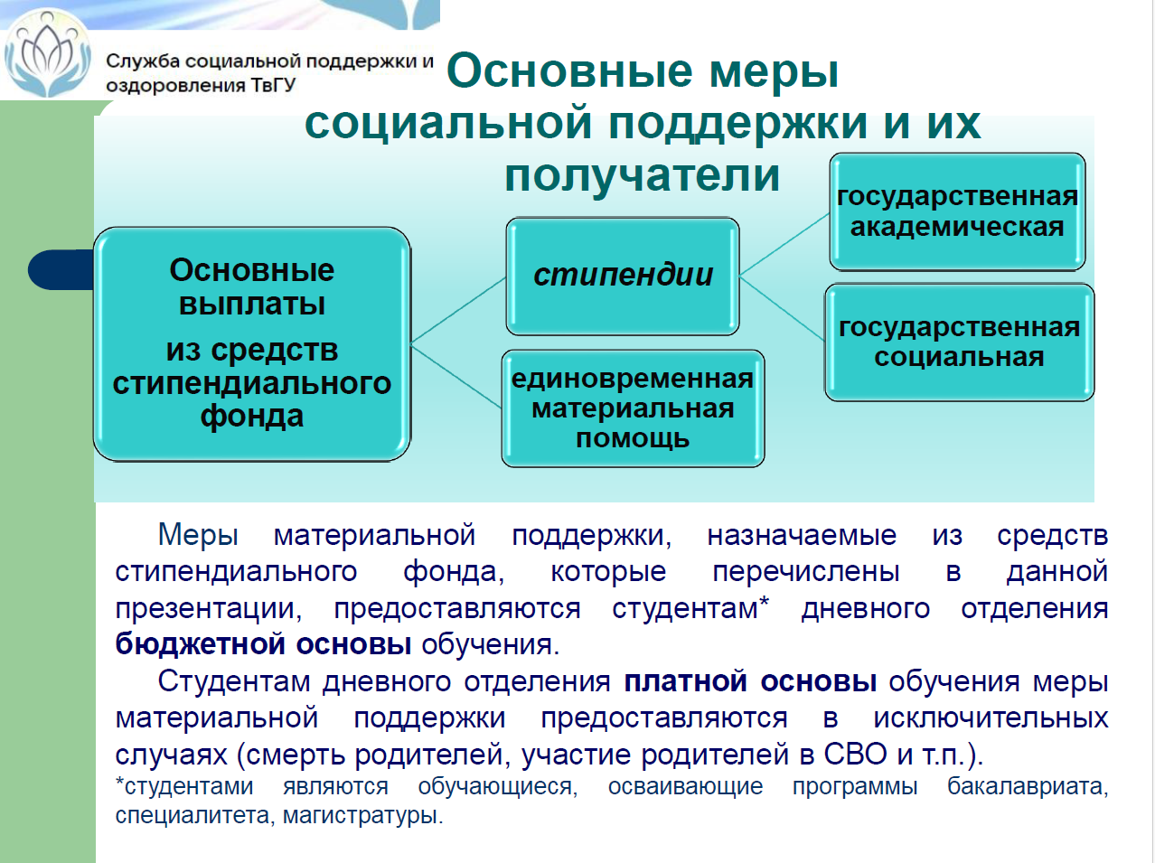
Стипендии

Slide 15
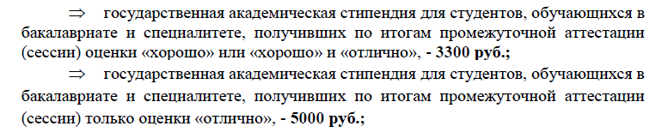

Размеры основных стипендиальных выплат с 1 июня 2025 г.

Slide 16

Стипендии

Slide 17
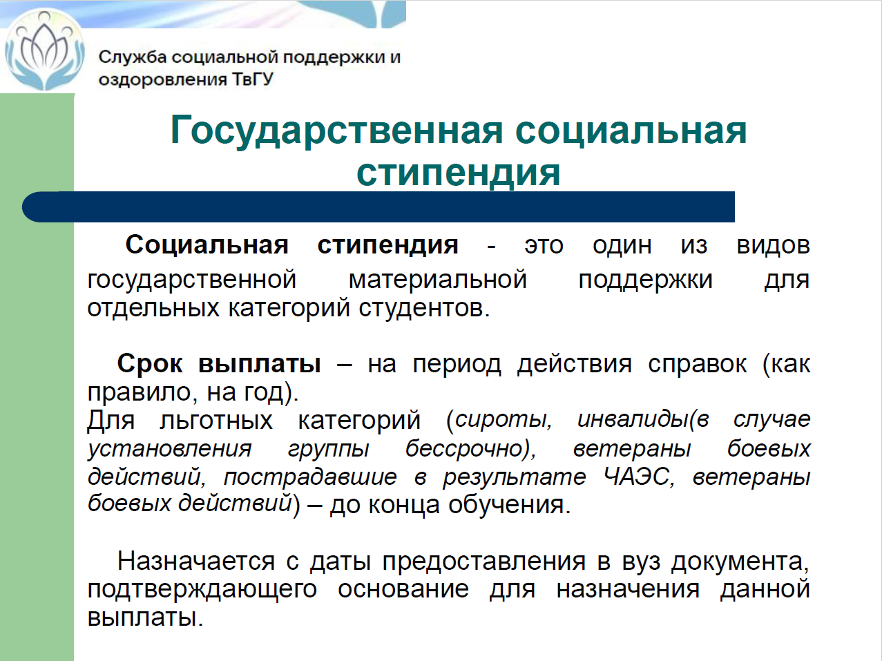
Стипендии

Slide 18

Стипендии

Slide 19

Стипендии

Slide 20

Стипендии

Slide 21
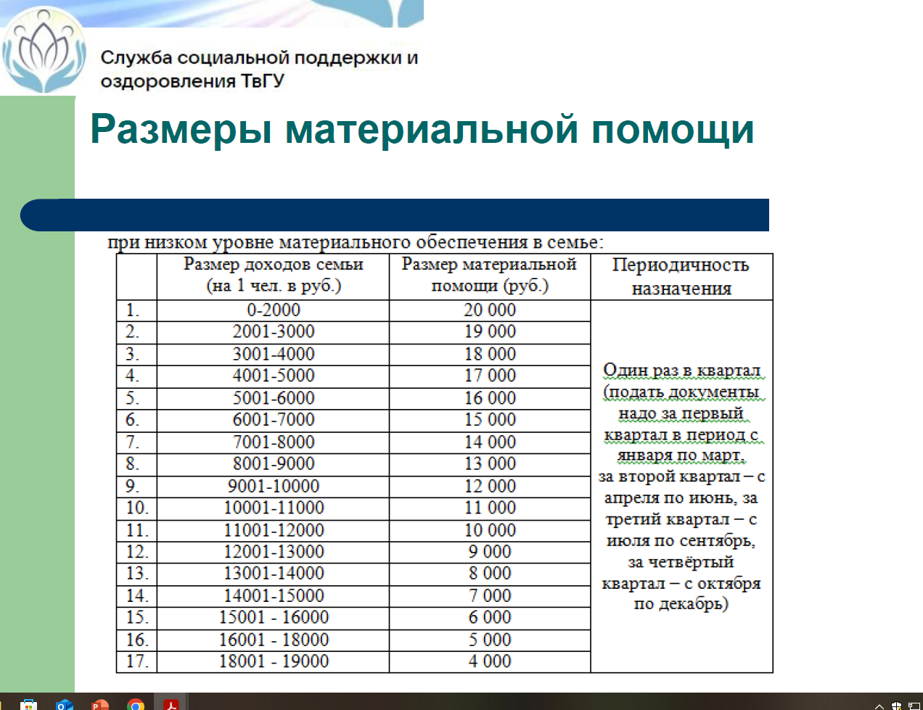
Стипендии

Slide 22
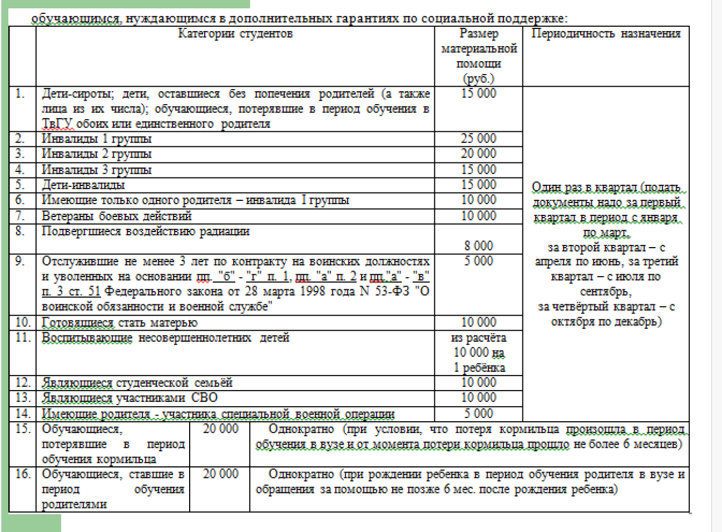
Стипендии

Slide 23

Стипендии

Slide 24
Воинский учёт
Для юношей (РФ), поступивших на 1 курс очной формы обучения (бакалавриат, магистратура, специалитет) до 15 сентября необходимо прибыть для постановки на воинский учёт во Второй отдел ТвГУ!
При себе иметь паспорт и воинский документ (военный билет или удостоверение гражданина подлежащего призыву на военную службу).
Второй отдел находится по адресу:
Студенческий пер. 12, корпус «Б», каб. 312 (тел. 63-02-34)
Дополнительно постановке на воинский учёт подлежат граждане:
-Беларусь;
-Казахстан;
-Туркменистан;
-Таджикистан;
-Армения.

Slide 25
Праздничные мероприятия
1 сентября 2025 года в 10.00 (ауд. 314, 3-й корпус ТвГУ) пройдёт собрание студентов 1-го курса бакалавриата, специалитета и магистратуры матемаического факультета.
В повестке:
Вступительное слово декана математического факультета Ю.В. Чемариной и заместителя декана по учебной работе А.И. Цветкова.
Поздравления от преподавателей и почётных гостей.
Информирование о мерах социальной поддержки и стипендиях.
Выступление представителей банков.
Выступление культорга факультета Степана Аракчеева, профорга факультета
Анатасии Мельничихиной.
Общение с тьюторами. Выборы старост групп.

Slide 26
Для заполнения анкеты перейдите по следующей ссылке:
Анкета первокурсника
Для заполнения анкеты
перейдите по следующей ссылке:
https://cloud.tversu.ru/apps/forms/s/wboBMtbddDYeRn4JxyBLLfLg

Slide 27
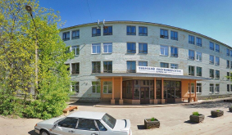
Контактная информация
Адрес: 170002, г. Тверь, Садовый пер., д. 35, ауд. 221 (деканат), 3-й корпус университета.
Тел. деканата: +7 (4822) 58-56-83
Email: math@tversu.ru
Группа ВК https://vk.com/tversumath
Telegram канал https://t.me/math_tvgu_official

